Slide 1


Slide 2

Deux langues – ein Ziel
Elternabend
Das Sprachaustauschprogramm Bern / Wallis
für das 7. Schuljahr
07-15 März 2026

Slide 3
Was ist dieses Austauschprogramm?
«Deux langues – ein Ziel» ist ein Halbklassenaustausch zwischen
Schüler und Schülerinnen aus den Kantonen Bern und Wallis.
Er richtet sich an Klassen des 7. Schuljahres und dauert 9 Tage.
Seit 2008 haben über 32’000 Schülerinnen und Schüler erfolgreich teilgenommen.

Slide 4

Ziele und Gewinn
Verbesserung der Sprachkompetenz
Neue Kultur entdecken /
Freude, was anders zu machen
Vorurteile bekämpfen
Motivation für den Sprachunterricht
Aufwertung des CV
Auswirkungen auf die Sozial- und Selbstkompetenzen
Horizont erweitern
Notes:
Verbesserung der Sprachkompetenz
Schüler*innen aus zwei verschiedenen Sprachregionen einander näherbringen
Kultur und Mentalität einer anderen Sprachregion entdecken und kennenlernen
Vorurteile bekämpfen
Freude, was anders zu machen
Schlüssel zur Motivation für den Sprachunterricht
Positive Auswirkungen auf die Sozial- und Selbstkompetenzen: Hemmschwellen überwinden, Selbständigkeit, Toleranz
Aufwertung des CV dank einer kantonalen Bestätigung

Slide 5
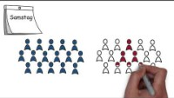
Ablauf (Video)
Notes:
CJO
- 2L+Z ist unser grösstes Klassenaustauschprogramm. (2024: 33 Schulen, 800 Berner TN)
- Austauschprogramm zwischen KT BE und KT VS
- Jedes Jahr, während neun Tagen im März
- Für deutschsprachige Schulen
- Der Austausch ist mehrere Monate im Voraus vorbereitet.
(Anmeldung der Schulen bis Ende Juni des Vorjahres, Matching der Schulen/SuS, Elterninformationsabende, Lehrertreffen, Familientreffen.)
Diese Schritte sind vom Büro für Sprachaustausch BE und Ws organisiert, um den Aufwand der Schulen zu reduzieren.
- Ablauf Austausch im März.
Die Hälfte einer Be Klasse beginnt den Austausch im Wallis vom Samstag bis Mittwoch. Diese SuS sind in einer Gastfamilie und besuchen den regulären Unterricht in einer Schule im VS.
Die andere Hälfte der Be Klasse beginnt den Austausch in Bern und empfangen die Hälfte der Klasse aus dem Wallis. Am
Mittwoch findet ein Wechsel statt.
Die Lehrpersonen bleiben in Ihrer Schule und unterrichtet normal weiter. Gewisse Schulen bereiten aber spezielle Aktivitäten oder angepasset Unterrichten.

Slide 6
Ablauf (Text)
Der Austausch dauert 9 Tage im März und erfolgt in Halbklassen, die sich abwechseln.
Die Hälfte der Schülerinnen und Schüler einer Klasse begibt sich von Samstag bis Mittwoch in Wallis, wo sie von ihren Partnerinnen und Partnern aufgenommen werden.
Während 9 Tagen teilen sie den Alltag mit ihren anderssprachigen Kameradinnen und Kameraden.
Vor Ort sind sie in der entsprechenden Gastfamilie untergebracht.
Sie besuchen den Regelunterricht der Gastschule und folgen dem üblichen Stundenplan.
In der zweiten Wochenhälfte (von Mittwoch bis Sonntag) begrüssen die Schülerinnen und Schüler, die in der anderen Sprachregion waren, ihrerseits ihre Partnerinnen und Partner.
Die andere Klassenhälfte nimmt nach demselben Prinzip von Samstag bis Mittwoch in ihrer Sprachregion die Hälfte ihrer Partnerklasse aus der anderen Sprachregion auf. Von Mittwoch bis Sonntag ist sie dann bei ihrer Partnerklasse in der anderen Sprachregion.
Die Lehrkräfte bleiben an ihrer Schule und unterrichten normal weiter. Es ist aber auch möglich, spezielle Aktivitäten oder angepasste Unterrichten vorzubereiten.
Notes:
CJO
- 2L+Z ist unser grösstes Klassenaustauschprogramm. (2024: 33 Schulen, 800 Berner TN)
- Austauschprogramm zwischen KT BE und KT VS
- Jedes Jahr, während neun Tagen im März
- Für deutschsprachige Schulen
- Der Austausch ist mehrere Monate im Voraus vorbereitet.
(Anmeldung der Schulen bis Ende Juni des Vorjahres, Matching der Schulen/SuS, Elterninformationsabende, Lehrertreffen, Familientreffen.)
Diese Schritte sind vom Büro für Sprachaustausch BE und Ws organisiert, um den Aufwand der Schulen zu reduzieren.
- Ablauf Austausch im März.
Die Hälfte einer Be Klasse beginnt den Austausch im Wallis vom Samstag bis Mittwoch. Diese SuS sind in einer Gastfamilie und besuchen den regulären Unterricht in einer Schule im VS.
Die andere Hälfte der Be Klasse beginnt den Austausch in Bern und empfangen die Hälfte der Klasse aus dem Wallis. Am
Mittwoch findet ein Wechsel statt.
Die Lehrpersonen bleiben in Ihrer Schule und unterrichtet normal weiter. Gewisse Schulen bereiten aber spezielle Aktivitäten oder angepasset Unterrichten.

Slide 7
Nächste Schritte
Anmeldung und «Identitätskarte» ausfüllen
Zuweisung einer Partnerschule /Tandembildung
Lehrpersonentreffen
Briefaustausch
Familientreffen in Siders (29.11.2025 oder 24.01.2026)
Der Austausch findet statt: 07. bis 15. März 2026

Slide 8
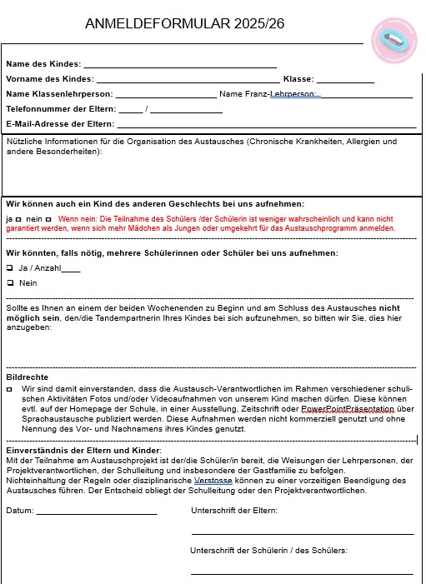
Anmeldung

Slide 9
Anmeldung
Bei Ihrer Anmeldung bemüht sich das Austauschbüro, Ihnen einen Partner/eine Partnerin desselben Geschlechts zuzuweisen. Je nach Verfügbarkeit und Verteilung der Anmeldungen kann dies jedoch nicht immer garantiert werden. Wenn Sie dies bei der Anmeldung akzeptieren und wenn es keine andere Möglichkeit gibt, kann Ihnen ein Jugendlicher/eine Jugendliche des anderen Geschlechts zugewiesen. Damit erhöhen Sie Ihre Chancen auf eine Teilnahme an diesem Programm.

Slide 10
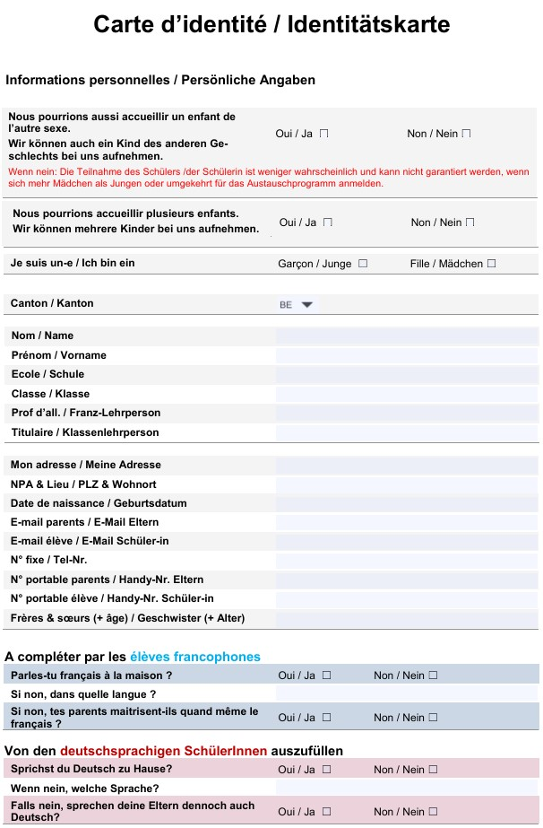
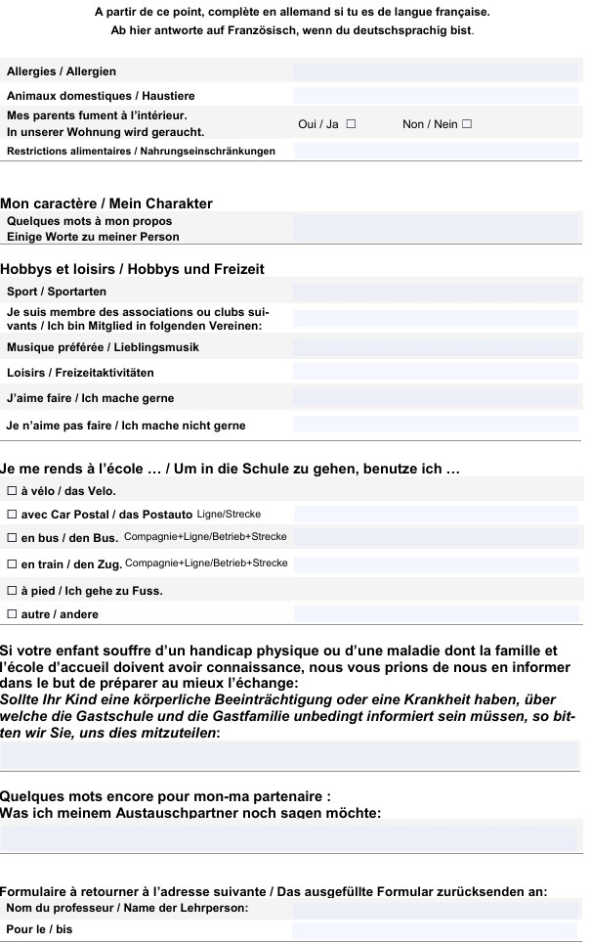
Identitätskarte

Slide 11
Frist für die Anmeldung und Ausfüllen der Identitätskarte
Die Anmeldung und die Identitätskarte müssen bis am xx.xx.2025 an die Schule zurückgeschickt werden.
Die Schule muss beide Dokumente an das Büro für Sprachaustausch des Kantons Bern bis spätestens am Mittwoch 17. September zurückschicken.

Slide 12
Zuweisung einer Partnerschule und Lehrpersonentreffen
Die Zuweisung einer Partnerschule und die Bildung von Tandems wird von den Sprachaustauschbüros des Kantons Bern und Wallis vorgenommen.
Die Lehrpersonen bereiten den Austausch bei einem Lehrpersonentreffen in Thun vor (Anfang November)

Slide 13
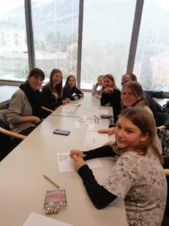
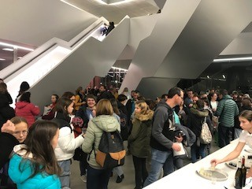
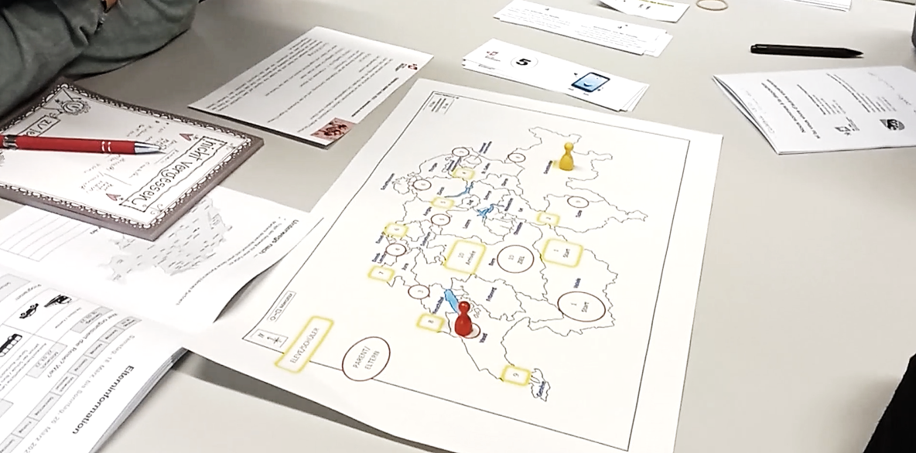
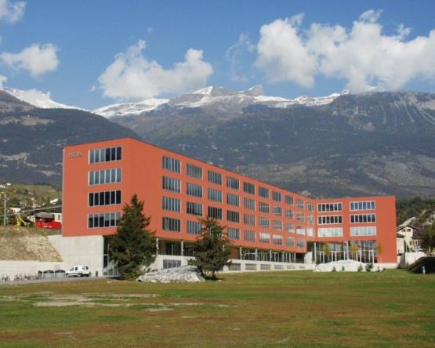
Treffen der Austauschfamilien
Datum des Familientreffens: 29.11.2025 oder 24.01.2026,
Ort: Siders

Slide 14
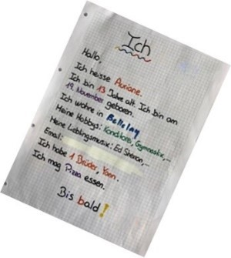





Kontakte vor dem Austausch
(Briefe, Videos, digitale Nachrichten…)
In der Schule
Privat

Slide 15
Ablauf während des Austauschs
Schule: Unterricht (je nach Schule, spezielle Aktivitäten)
Transport: Schulweg planen (Bus, Rad)
Mittagessen: in der Kantine, Tagesschule (an- und abmelden) oder in der Familie
Abendessen und Übernachtung: in der Familie

Slide 16
Kosten
Dank der finanziellen Unterstützung des Kantons Bern und der nationalen Agentur für Austausch und Mobilität Movetia beschränken sich die Kosten für die Eltern auf:
eine Reise zur anderen Familie, um ihr Kind zu bringen bzw. zu holen
und natürlich den Gast empfangen, was die Partnerfamilie ja auch macht!

Slide 17
Dies trägt zu einem reibungslosen Ablauf des Austauschs bei:
Deux langues –
ein Ziel
Positive Einstellung
Einfühlungsvermögen
Neugierde
Mut
Durchsetzungsvermögen
Notes:
Eine positive Einstellung: Du bist freundlich und aufgeschlossen und denkst von anderen Menschen nur Gutes
Einfühlungsvermögen: Du versetzt dich in die Lage von anderen Menschen hinein. Du stellst dir vor, wie sie denken und fühlen.
Mut: Du musst in der Lage sein, Menschen anzusprechen, die du nicht kennst. Das braucht Mut.
Neugierde: Du bist neugierig. Du zeigst, wenn dich etwas freut. Du interessierst dich für das, was man dir zeigen will.
Durchsetzungsvermögen: Du willst von deinem Austausch profitieren und nicht nur mit dem Handy spielen. Du sagst, was du gerne hättest und du darfst auch sagen, was du nicht willst.

Slide 18
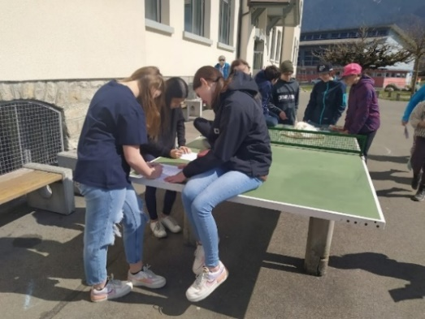
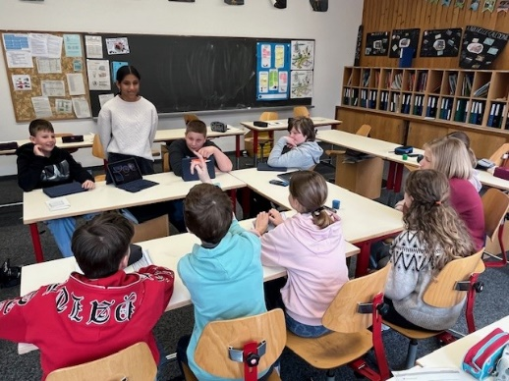
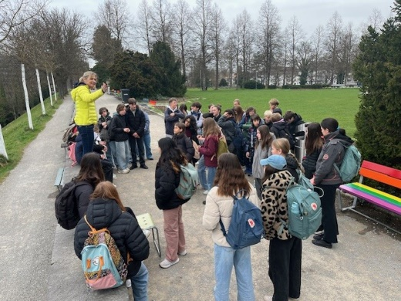
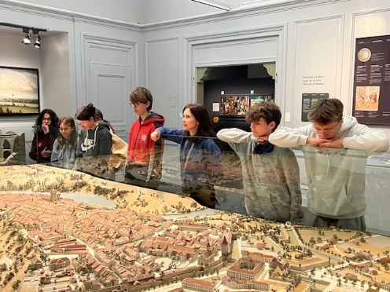
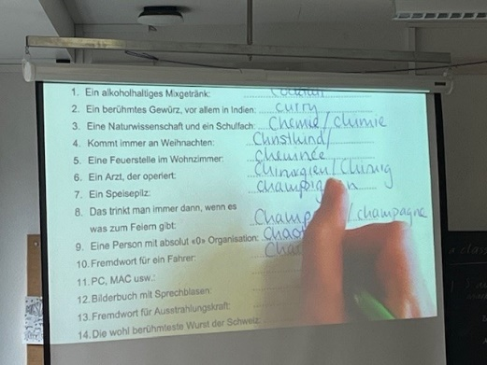
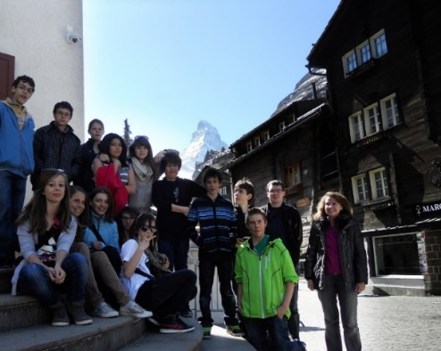
Deux langues – ein Ziel
Notes:
CJO
- 2L+Z ist unser grösstes Klassenaustauschprogramm. (2024: 33 Schulen, 800 Berner TN)
- Austauschprogramm zwischen KT BE und KT VS
- Jedes Jahr, während neun Tagen im März
- Für deutschsprachige Schulen
- Der Austausch ist mehrere Monate im Voraus vorbereitet.
(Anmeldung der Schulen bis Ende Juni des Vorjahres, Matching der Schulen/SuS, Elterninformationsabende, Lehrertreffen, Familientreffen.)
Diese Schritte sind vom Büro für Sprachaustausch BE und Ws organisiert, um den Aufwand der Schulen zu reduzieren.
- Ablauf Austausch im März.
Die Hälfte einer Be Klasse beginnt den Austausch im Wallis vom Samstag bis Mittwoch. Diese SuS sind in einer Gastfamilie und besuchen den regulären Unterricht in einer Schule im VS.
Die andere Hälfte der Be Klasse beginnt den Austausch in Bern und empfangen die Hälfte der Klasse aus dem Wallis. Am
Mittwoch findet ein Wechsel statt.
Die Lehrpersonen bleiben in Ihrer Schule und unterrichtet normal weiter. Gewisse Schulen bereiten aber spezielle Aktivitäten oder angepasset Unterrichten.

Slide 19
Fragen ?
Vielen Dank
für Ihre
Aufmerksamkeit!
Büro für Sprachaustausch des Kantons Bern
Bildungs- und Kulturdirektion des Kantons Bern
19

